Slide 1

КРИМІНОЛОГІЧНА ХАРАКТЕРИСТИКА ТА ЗАПОБІГАННЯ ОРГАНІЗОВАНІЙ ЗЛОЧИННОСТІ

Slide 2
«Що у нас добре організовано, так це злочинність»
К. С. Меліхан

Slide 3

План:
І. Поняття організованої злочинності
II. Типи та ознаки організованих злочинних формувань.
III. Кримінологічна характеристика організованої злочинності.
IV. Кримінологічна характеристика особи, яка займається організованою злочинною діяльністю.
V. Детермінанти організованої злочинності.
VI. Запобігання організованій злочинній діяльності.

Slide 4
І. Поняття організованої злочинності
Організована злочинність — сукупність злочинів, які вчиняються учасниками стійких, жорстко структурованих і планомірно діючих злочинних структур (груп, спільнот, асоціацій) для отримання прибутку зі злочинного бізнесу на певній території або в певній сфері, взятої ними під контроль.

Slide 5
Ознаки ОЗ
Наявність об’єднання осіб для систематичного заняття злочинами з вираженою ієрархією, суворою дисципліною і стійкою системою кримінальних традицій.
Головна мета систематичного порушення закону — збагачення, накопичення капіталу.
Корупція

Slide 6
Рівні організованої злочинності
Примітивний
Середній
Високий

Slide 7
Ознаки організованої злочинності середнього та високого рівня
між керівником і виконавцем є проміжні ланки;
наявність підрозділів спеціалізуються на різних видах діяльності;
зв’язки з чиновниками органів влади й управління;
для високого рівня — організація відносин між різними групами й координація дій.

Slide 8
Транснаціональні злочинні організації — це такі організації, які вчиняють злочини на території двох чи більше держав.

Slide 9
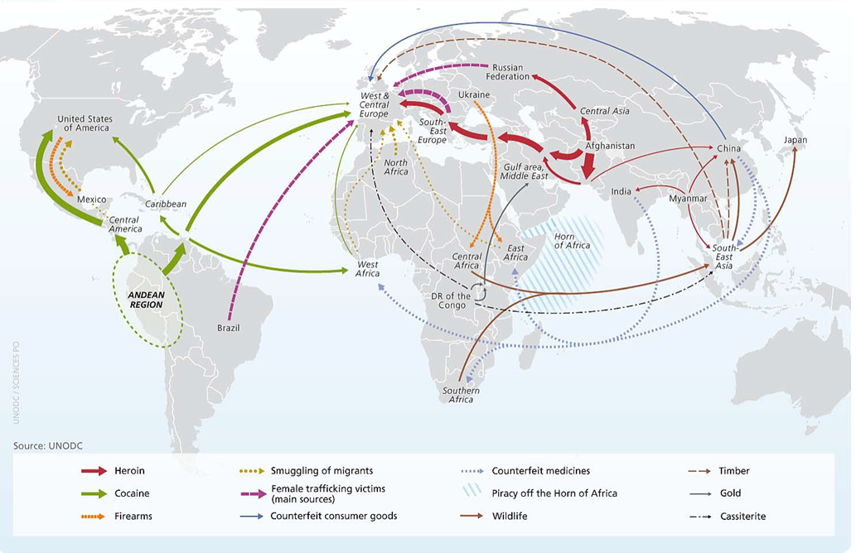

Slide 10
Обов’язкові ознаки організованих злочинних групувань :
    стійкість і тривалість існування;
    розмежування функцій між учасниками;
    ієрархічність;
    спеціалізація діяльності;
    мета – максимальний прибуток у мінімальний термін;
    специфічне соціальне «страхування» членів групи;
    заходи безпеки;
    жорстка дисципліна (аж до вбивства тих, хто не підкорюється наказам);
ретельне планування злочинної діяльності.

Slide 11
ІІ. Типи та ознаки організованих злочинних формувань
1) Організована група (ОГ) – стійке об’єднання трьох або більше осіб, які попередньо зорганізувалися для скоєння злочину (злочинів), об’єднаних єдиним планом, з розподілом функцій учасників групи, спрямованих на досягнення цього плану, відомого всім учасникам групи
Ознаки:
наявність декількох осіб (трьох або більше);
попередня їх зорганізованість у спільне об’єднання для готування або скоєння злочину (злочинів);
стійкість;
обізнаність усіх учасників такої групи з цим планом;
об’єднаність злочинів єдиним планом із розподілом функцій учасників групи, спрямованих на досягнення цього плану.

Slide 12
2. Злочинна організація (ЗО) – стійке ієрархічне об’єднання декількох осіб (п’ять і більше), члени якого або структурні частини якого за попередньою змовою зорганізувалися для спільної діяльності з метою безпосереднього скоєння тяжких або особливо тяжких злочинів.
Ознаки:
стійкість;
ієрархічність;
наявність декількох осіб (п’ять і більше);
зорганізованість членів або структурних складників за попередньою змовою для спільної діяльності, метою якої є:
  безпосереднє скоєння ними тяжких та особливо тяжких злочинів
  керівництво чи координація злочинної діяльності інших осіб
  забезпечення функціонування як самої злочинної організації, так і інших злочинних груп.

Slide 13
3. Банда – організована озброєна злочинна група, яка створюється для нападу на юридичних або фізичних осіб.
Ознаки:
стійкість;
ієрархічність;
наявність декількох осіб (трьох або більше);
озброєність;
попередня зорганізованість членів або структурних частин для спільної діяльності для:
  нападу на підприємства, установи, організації;
  нападу на окремих громадян.

Slide 14
4. Воєнізоване формування — організації, яким крім загальних ознак злочинної організації, також притаманні такі ознаки:
вони схожі на передбачені законами України, військові формування, але їх створення законодавчо не передбачене;
мають організаційну структуру військового типу, що характеризується наявністю єдиного керівництва, підлеглості, дисципліни;
воєнізований характер завдань і методів, які ставляться перед такою організацією, та засобів, що нею використовуються.

Slide 15
5. Озброєне формування — воєнізована група, яка характеризується такою специфічною (крім загальних ознак злочинної організації і воєнізованого формування) рисою: незаконно має на озброєнні придатне для використання вогнепальну, вибухову чи іншого виду зброю.

Slide 16
ІІІ. Кримінологічна характеристика організованої злочинності

Slide 17
Основні види злочинної діяльності організованих злочинних формувань:
  наркобізнес;
  незаконна торгівля дикими тваринами;
  рекет (вимагання, викрадання людей);
  контроль над банками і фінансово-кредитною системою;
  тероризм (підриви, підпали);
  незаконний автомобільний бізнес;
  незаконний експорт стратегічної сировини;
  організований напад на вантажі під час їх перевезення;
  організована проституція, сутенерство;
  антикварний бізнес;
  розкрадання й незаконний продаж зброї;
  проникнення в законну (легальну) економіку;
  незаконна торгівля людськими органами для трансплантації;
  контроль за контрабандними поставками тютюнових та горілчаних виробів;
проникнення в органи влади та управління

Slide 18
https://ocindex.net/country/ukraine

Slide 19

ЛЕКЦІЮ ЗАВЕРШЕНО
ВДЯЧНА ЗА УВАГУ. ГОТОВА ВІДПОВІСТИ НА ПИТАННЯ, ЯКЩО ВОНИ Є
©Лектор ПЛУТИЦЬКА КАТЕРИНА
МИКОЛАЇВНА
Запоріжжя, 2018

